Slide 1
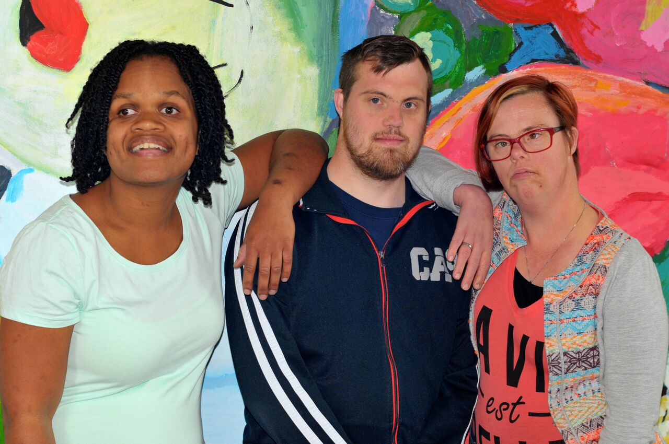

Slide 2
Omgaan met gevoelens
Fotoverhaal Homerus

